Slide 1
Schůzka zájemců o 1. třídu

Slide 2
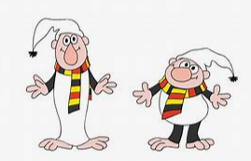
Zápis do 1. třídy
Dokumenty budou k dispozici během března na webu školy.
Přihlášky bude možno zasílat od 1. do 8.dubna/vše přes systém Edookit
Dokumenty zašlete online přes Edookit, ale ORIGINÁL přihlášky přineste PODEPSANÝ na zápis!
Pokud se nemůžete zápisu zúčastnit, napište nám včas na info@skolyhlasek.cz, ale musíte zaslat přihlášku.
ZÁPIS: 8. dubna 2025 v budově základní školy U Kapličky 58, Hlásná Třebaň
14:30 - 17:30 (určené časy – budou zaslány těsně před zápisem na email, který uvedete v přihlášce)
Téma zápisu: "Z pohádky do pohádky"
Děti mohou přijít v kostýmu
Kdo se rozhodne na poslední chvíli, může přijít v den zápisu, ale až v 17h. a s přihláškou
Náhradní termín:
15. dubna 2025 v budově základní školy U Kapličky 58, Hlásná Třebaň
14:30 - 17:30 (určené časy – dle předešlé dohody a jen ti, kteří se nemohli zúčastnit 8.4.2025/omluvenka a podaná přihláška do 8.4.)

Slide 3
Kdo se na prvňáčky bude těšit?
Lída Janišová, tř. učitelka: ČJ, M, ČaS, MIU, Atelier, Tř. hodiny, Podpory
Lenka Holakovská, asistentka pedagoga a vedoucí školní družiny
AJ: Claudia Carrington / Dane Klika
Tvorba: Roman Horák
TV: Tereza Chlebusová

Slide 4
Hodnoty Hlásku
Vize
Chceme, aby děti odcházely s dobrými znalostmi, zdravým sebevědomím a osvojením sociálních dovedností.
Mise
Připravujeme děti na cestu, ne cestu pro děti.
Pedagogické poslání
Žijeme to, co učíme a učíme to, co žijeme.

Slide 5
Metody, které využíváme:
ČJ – SFUMATO ("splývavé čtení")
Kritické myšlení (např. čten. lekce) - možnost půjčovat si knihy ze šk. knihovny domů
M – Hejného metoda
MIU – metoda instrumentálního uvědomování (dříve FIE)
Hodnotové vzdělávání (Cyril Mooney) - prevence šikany v tř. hodinách
Badatelská výuka s prvky Začít spolu
Projektové učení, zážitková pedagogika
"Čas pro mě"

Slide 6
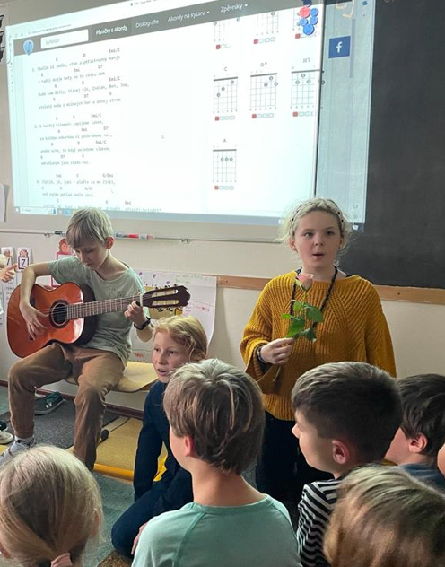
Setkávání
Tř. schůzka 2x ročně
Triáda (dítě + rodič + učitel) 2x ročně dva měsíce před vysvědčením
Konzultace dle domluvy (z iniciativy rodiče a/nebo učitele)
Vánoční jarmark / besídka
Školní akce (např. divadlo, drakiáda, lampioňák apod.)
Zahradní slavnost (červen)
Rodičovské kavárny

Slide 7
Komunikace
Edookit - zprávy, omluvenky, strava, tř. kniha = učivo a prac. listy, hodnocení, dotazníky
Whatsapp - rychlé zprávy, připomínky, fotky, ankety (nezahlcujeme!)
Mobil tř. učitelky / asistentky – v akutních případech
Družinový mobil - změny časů odchodů dítěte
MS Teams (pro děti od 3. třídy) - chat, volání, d.ú., prezentace, učivo, prac. listy, zadání projektů, odkazy na procvičování
Hodnocení:
Vysvědčení - slovní hodnocení
Průběžné hodnocení v Edookitu
Portfolio žáka

Slide 8
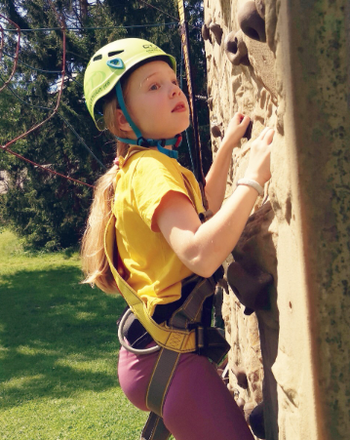
Co se třídou podnikáme
Noc s Andersenem
Výlety, exkurze (zážitkové učení)
Sportovní pobyt týdenní (celá škola)
Puťák (třída)
Besedy
Projektové dny
Divadlo

Slide 9
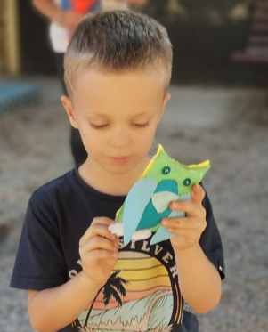
Družina
Ranní družina: 7:00-8:00
Odpolední družina: 12:00-18:00 (pátek 17:30)
Programový blok: 14:30-16:00
Náplň: vaření, pečení, tvoření, šití, kutil, sport, IT

Slide 10
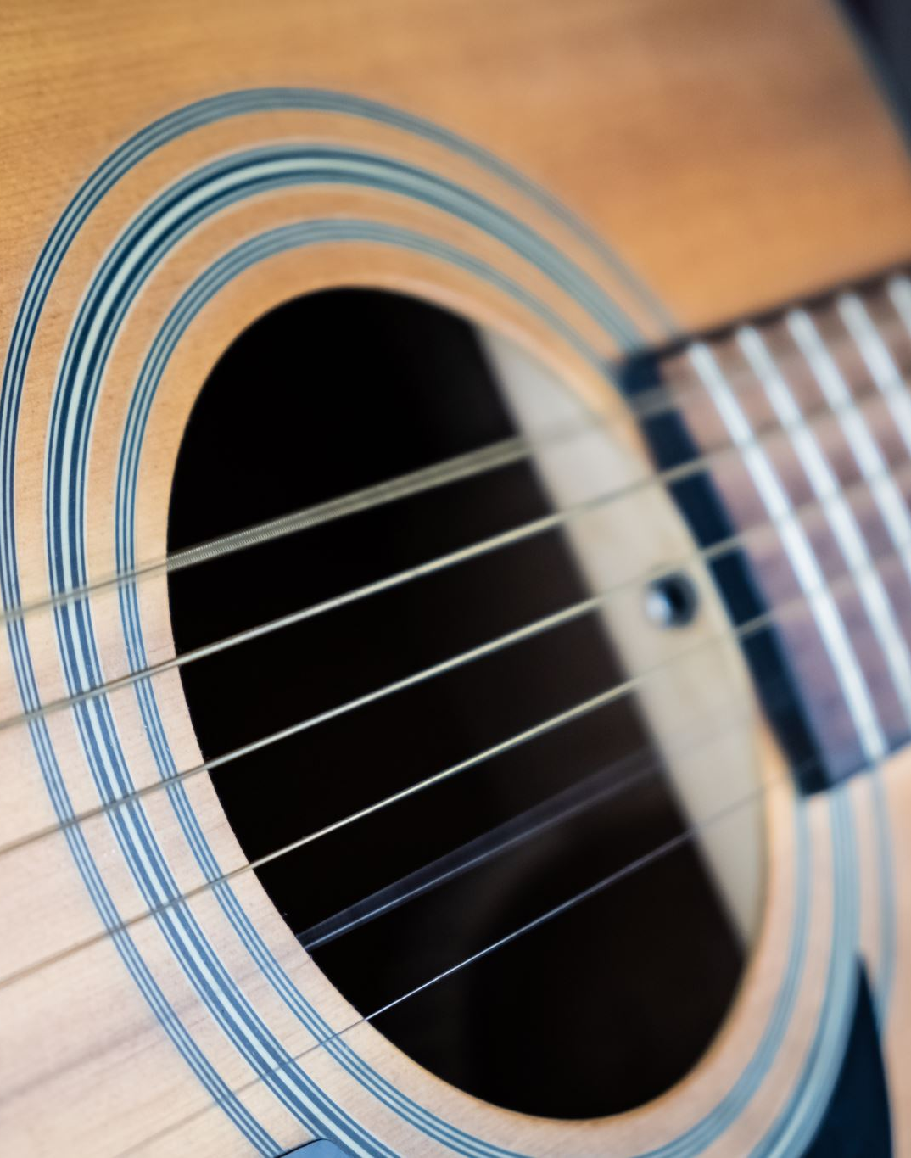
Kroužky
Turistický kroužek
Kytara
IT
Keramika
Dramatický kroužek
Anglická konverzace

Slide 11
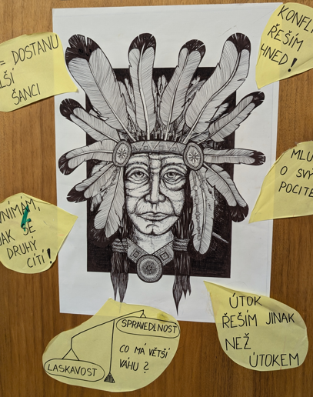
Poradenské pracoviště
Speciální pedagog
Školní psycholog
Školní logoped
Metodik prevence
Preventivní programy
Individuální práce s dítětem se SPU
Spolupráce s tř. učitelem a rodinou

Slide 12
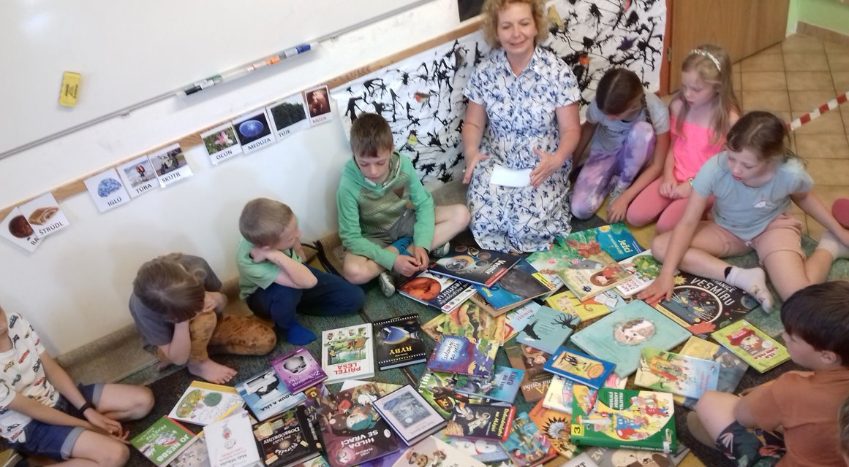
Externí lektoři
Květa Krüger
Kritické myšlení
Čtenářské lekce
Pedagogický konzultant
Pavla Polechová
Metodička matematiky prof. Hejného
Michal Dubec
Komunikační strategie
Klima tříd

Slide 13
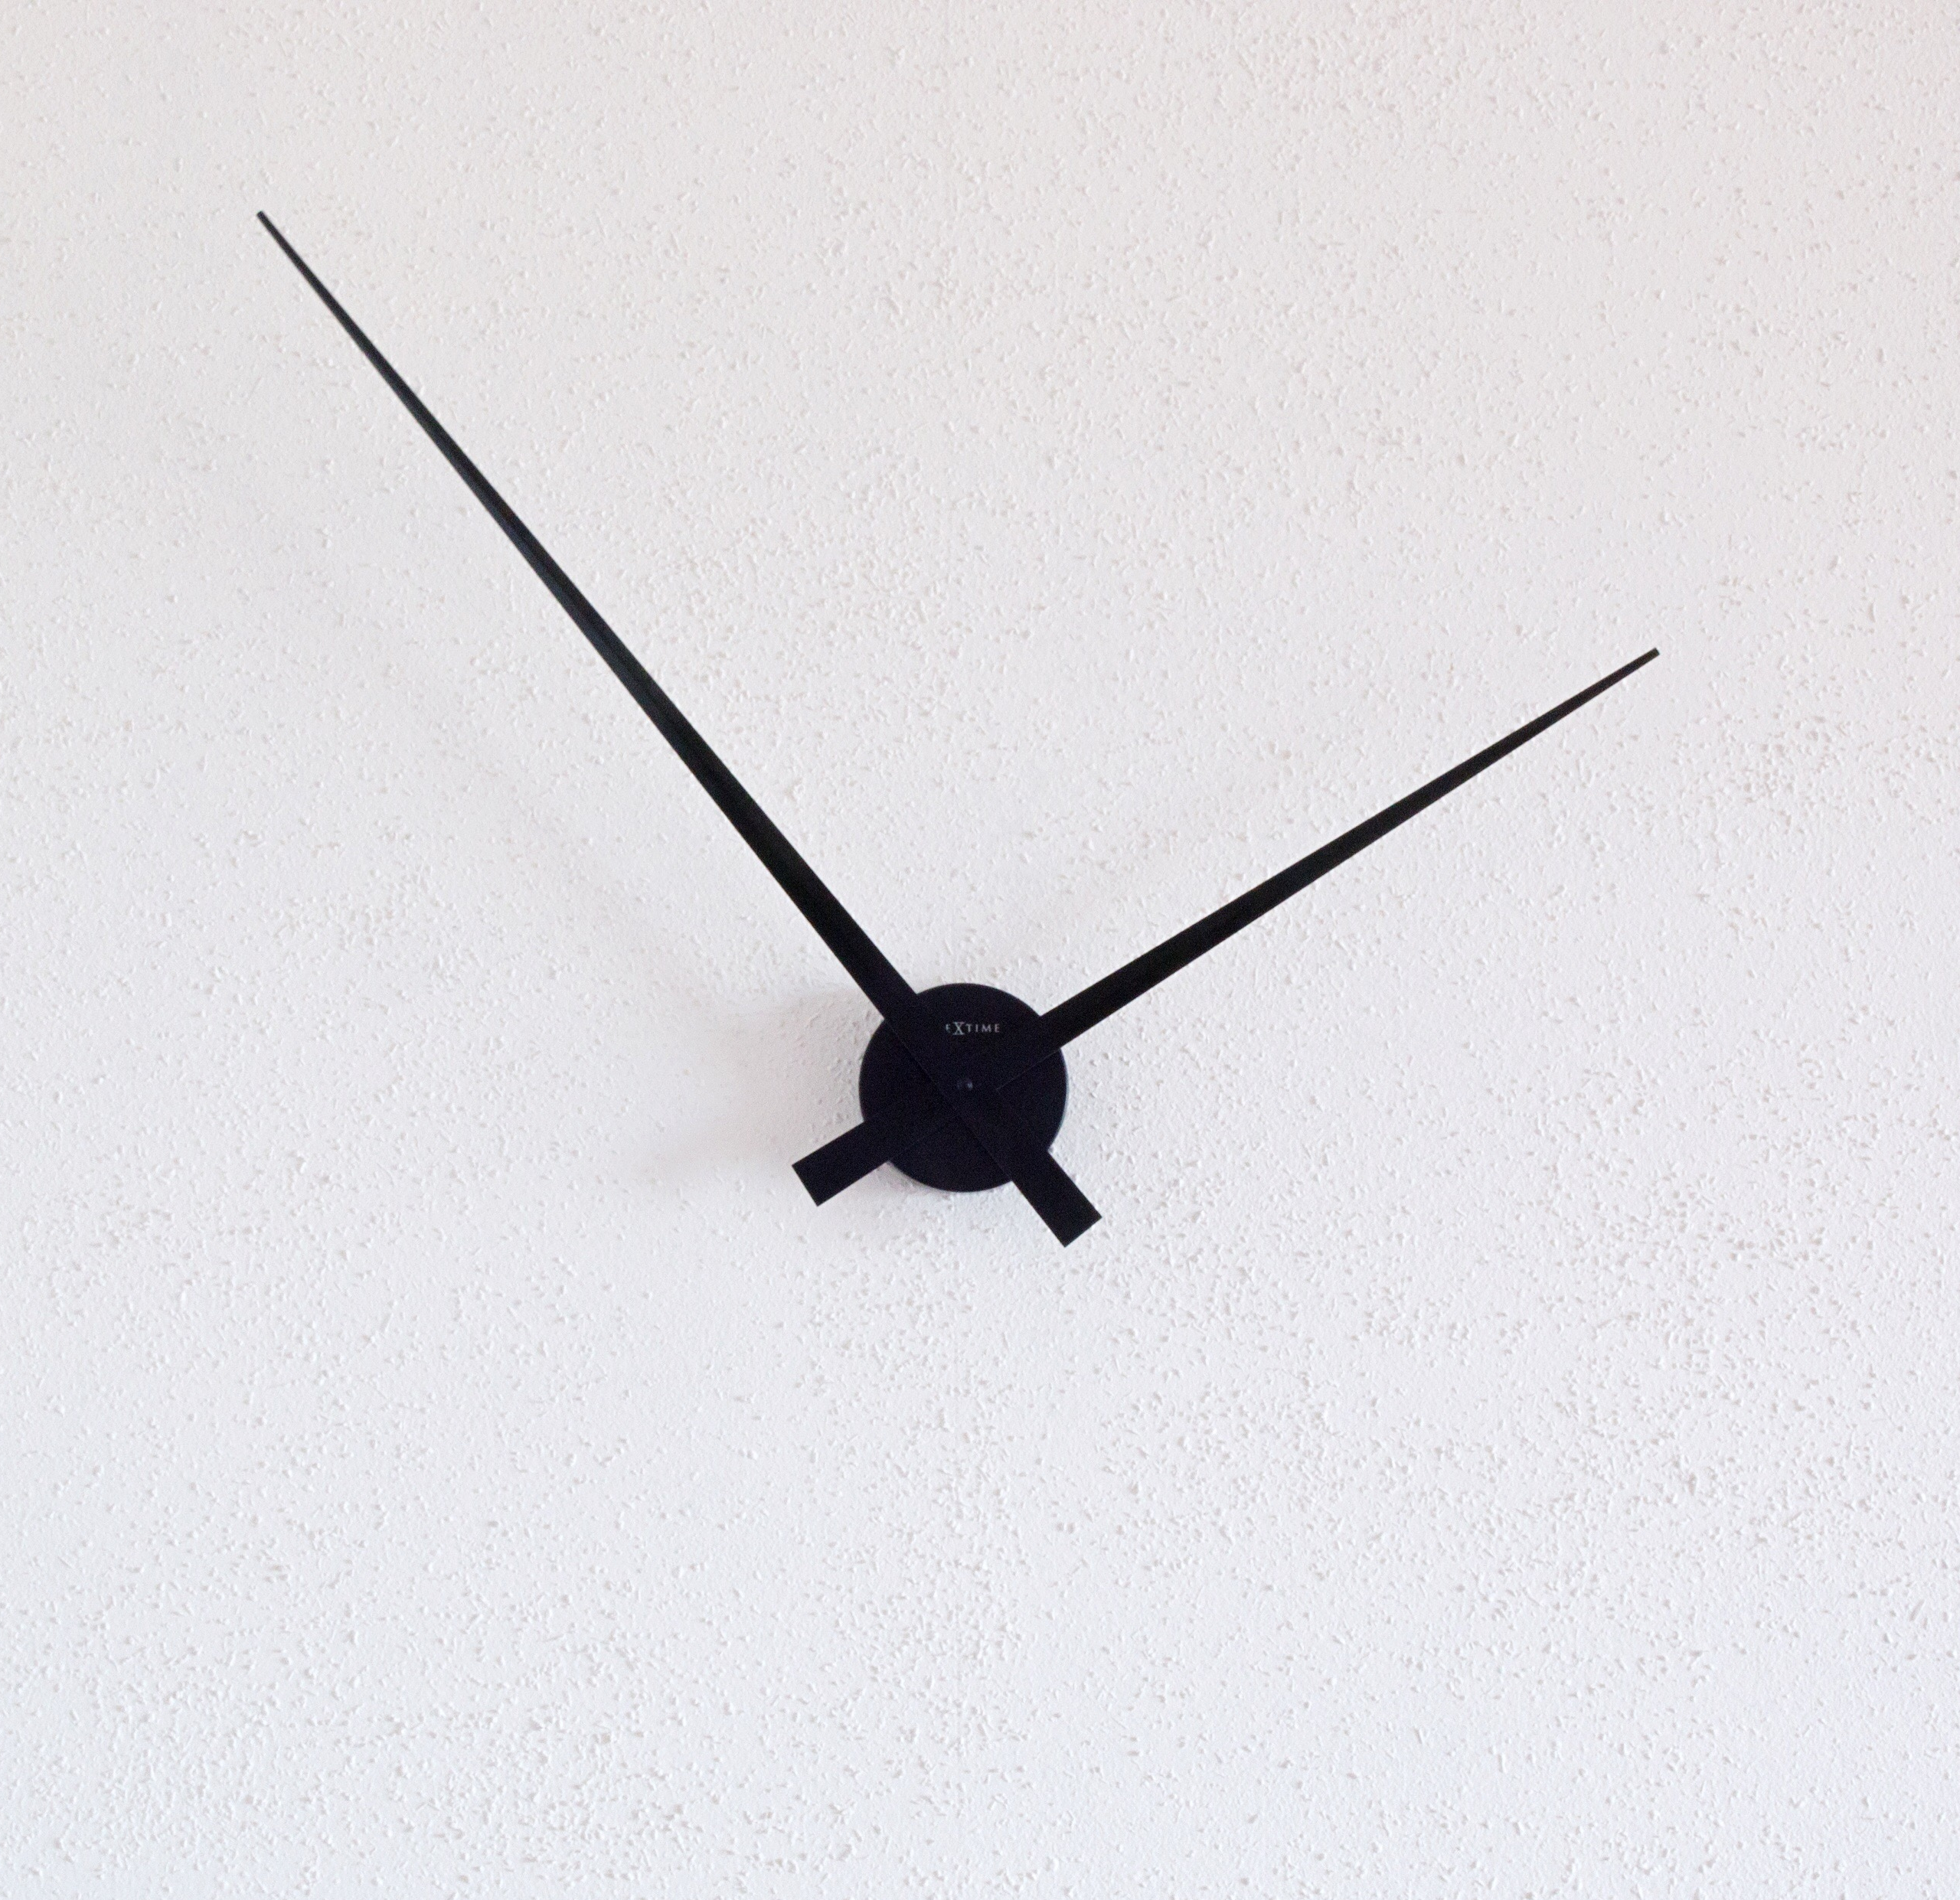
Vaše dotazy a připomínky

